Slide 1
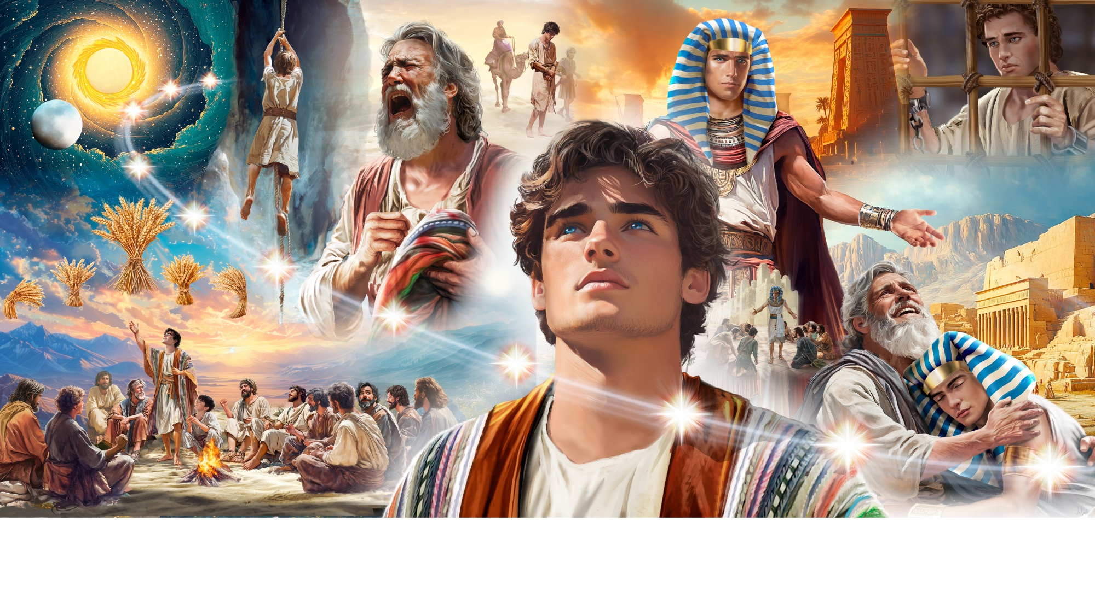
Bem-vindo à Escola Sabatina
Illustration by Jo Card. Copyright © 2024 General Conference Corporation® of Seventh-day Adventists.

Slide 2
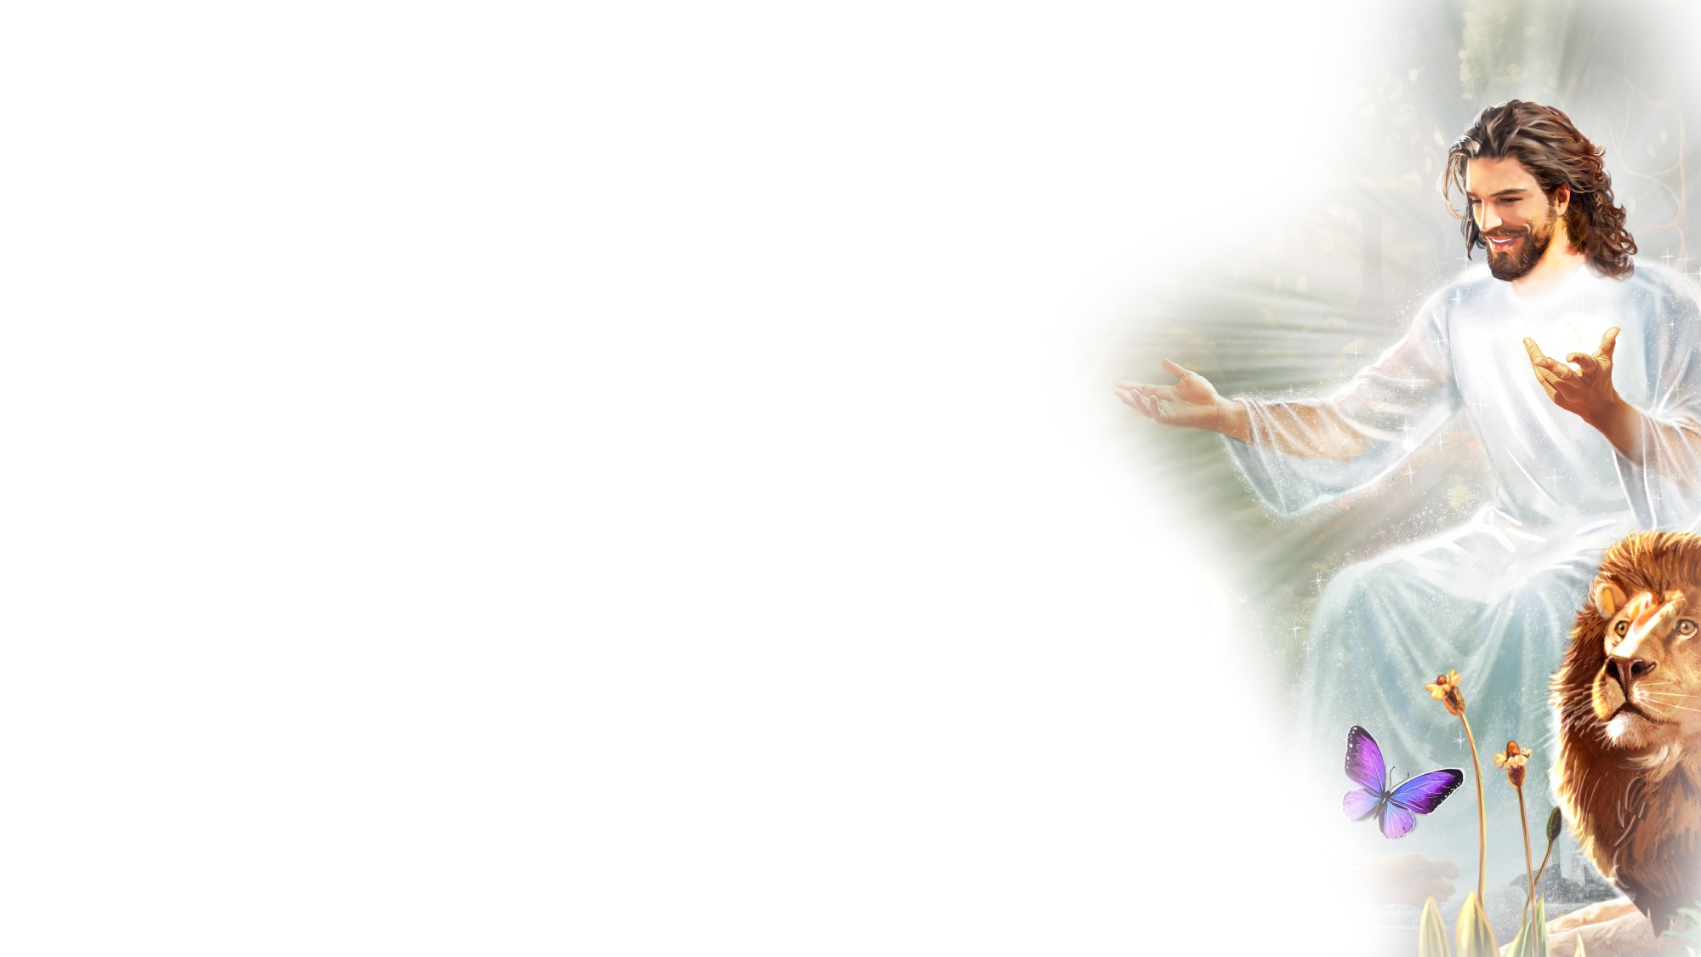
PARA OS QUE CHEGAM MAIS CEDO

Slide 3
Bem-vindo à Escola Sabatina
Illustration by Jo Card. Copyright © 2024 General Conference Corporation® of Seventh-day Adventists.

Slide 4


N’Ele eu posso confiar
ATIVIDADES DE ABERTURA
As promessas de Deus, Ele cumprirá.
Se Ele prometeu, assim fará.
As promessas de Deus, Ele cumprirá.
Se Ele prometeu, assim fará.
Ele é fiel,
N’Ele eu posso confiar.
As promessas do meu Deus
p’ra mim são, sim, de amor.
N’Ele eu posso confiar.
(Repetir)

Slide 5
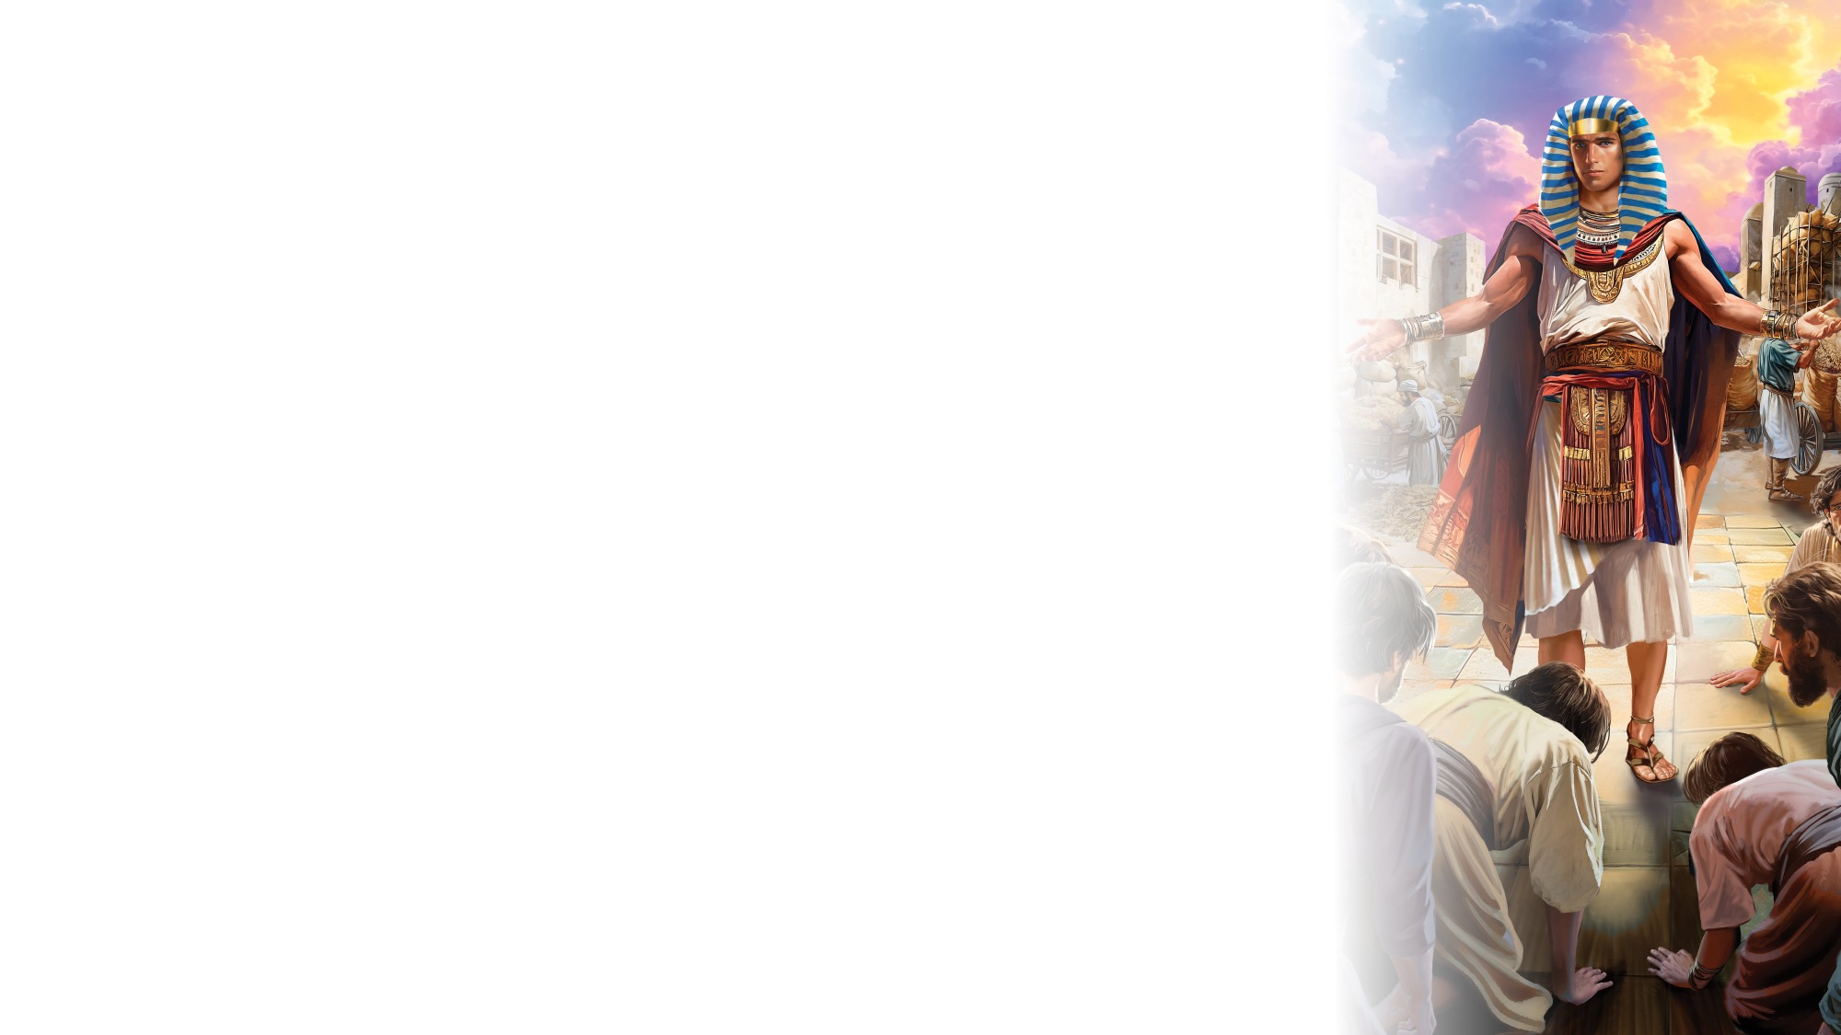
O meu socorro
ATIVIDADES DE ABERTURA
Acalma-me, como acalma o mar
Ajuda-me o medo superar.
A minha fé Ele faz crescer
Jesus faz-me vencer.
De onde virá todo o meu socorro
Virá, virá do meu Senhor.
De onde virá todo o meu socorro
Virá, virá do meu Senhor.
(Repetir)

Slide 6
A minha oração
ATIVIDADES DE ABERTURA
A minha oração
Sim, chega a Deus
Mesmo pequena é
Ouvida nos céus.
A minha oração
Sim, chega a Deus
Mesmo pequena é
Ouvida nos céus.

Slide 7
A minha oração
ATIVIDADES DE ABERTURA
Abre o coração a Deus, o Pai.
Pois Ele é teu amigo e traz-te a paz.
Abre o coração a Deus, o Pai.
Pois Ele é teu amigo e traz-te a paz.

Slide 8

PRAYER
ORAÇÃo

Slide 9
Que posso dar ao Senhor?
FOCO NA BÍBLIA
Que posso dar ao Senhor
Que me deu Sua vida?
Posso doar minha oferta em louvor
E em gratidão.
(Continua no próximo slide)

Slide 10
Que posso dar ao Senhor?
FOCO NA BÍBLIA
Seja usada pr’a ajudar
Nos bons planos do Senhor.
Seja multiplicada p’ra
Levar ao mundo o amor de Deus.
(Continua no próximo slide)

Slide 11
Que posso dar ao Senhor?
FOCO NA BÍBLIA
Que posso dar ao Senhor
Que me deu Sua vida?
Posso doar minha oferta em louvor
E em gratidão.

Slide 12
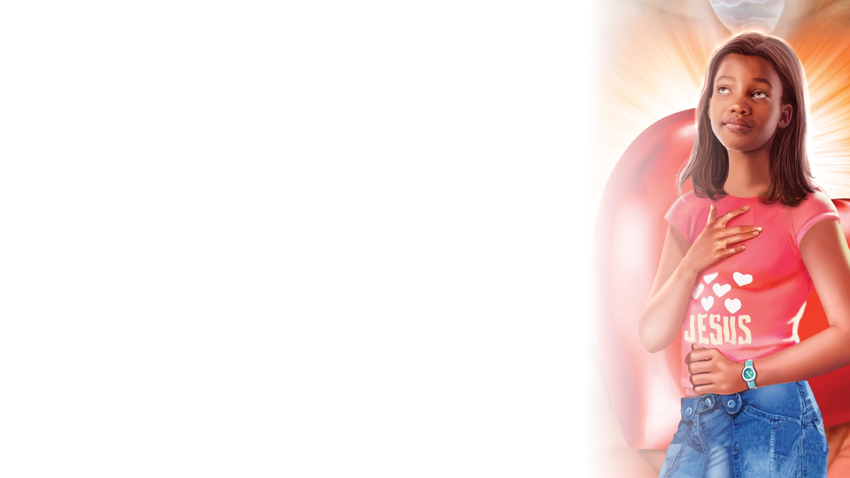
FACTO RÁPIDO DA MISSÃO
E QUADRO
DE OFERTAS

Slide 13
Música da Visita
ATIVIDADES DE ABERTURA
Um novo amigo aqui chegou.
Um novo amigo bem-vindo é.
É uma alegria, meu amigo, ter-te aqui.
Bem-vindo és,
Queremos ver-te outra vez.
“Visitor Song” by Rosie Smith. Copyright © 2025 General Conference Corporation® of Seventh-day Adventists.

Slide 14
Parabéns
ATIVIDADES DE ABERTURA
Parabéns, parabéns, parabéns para ti.
Jesus ama o/a…
Parabéns para ti.
(Repetir)
“Happy Birthday” by Janet Sage, copyright © 2001 North American Division Corporation of Seventh-day Adventists. From Little Voices Praise Him, #39. Used by permission.

Slide 15

ATIVIDADES DE FOCO

Slide 16
GRANDE IDEIA
Deus vê o fim desde
o princípio
e pode transformar experiências difíceis em bênçãos.

Slide 17

HISTÓRIA BÍBLICA

Slide 18
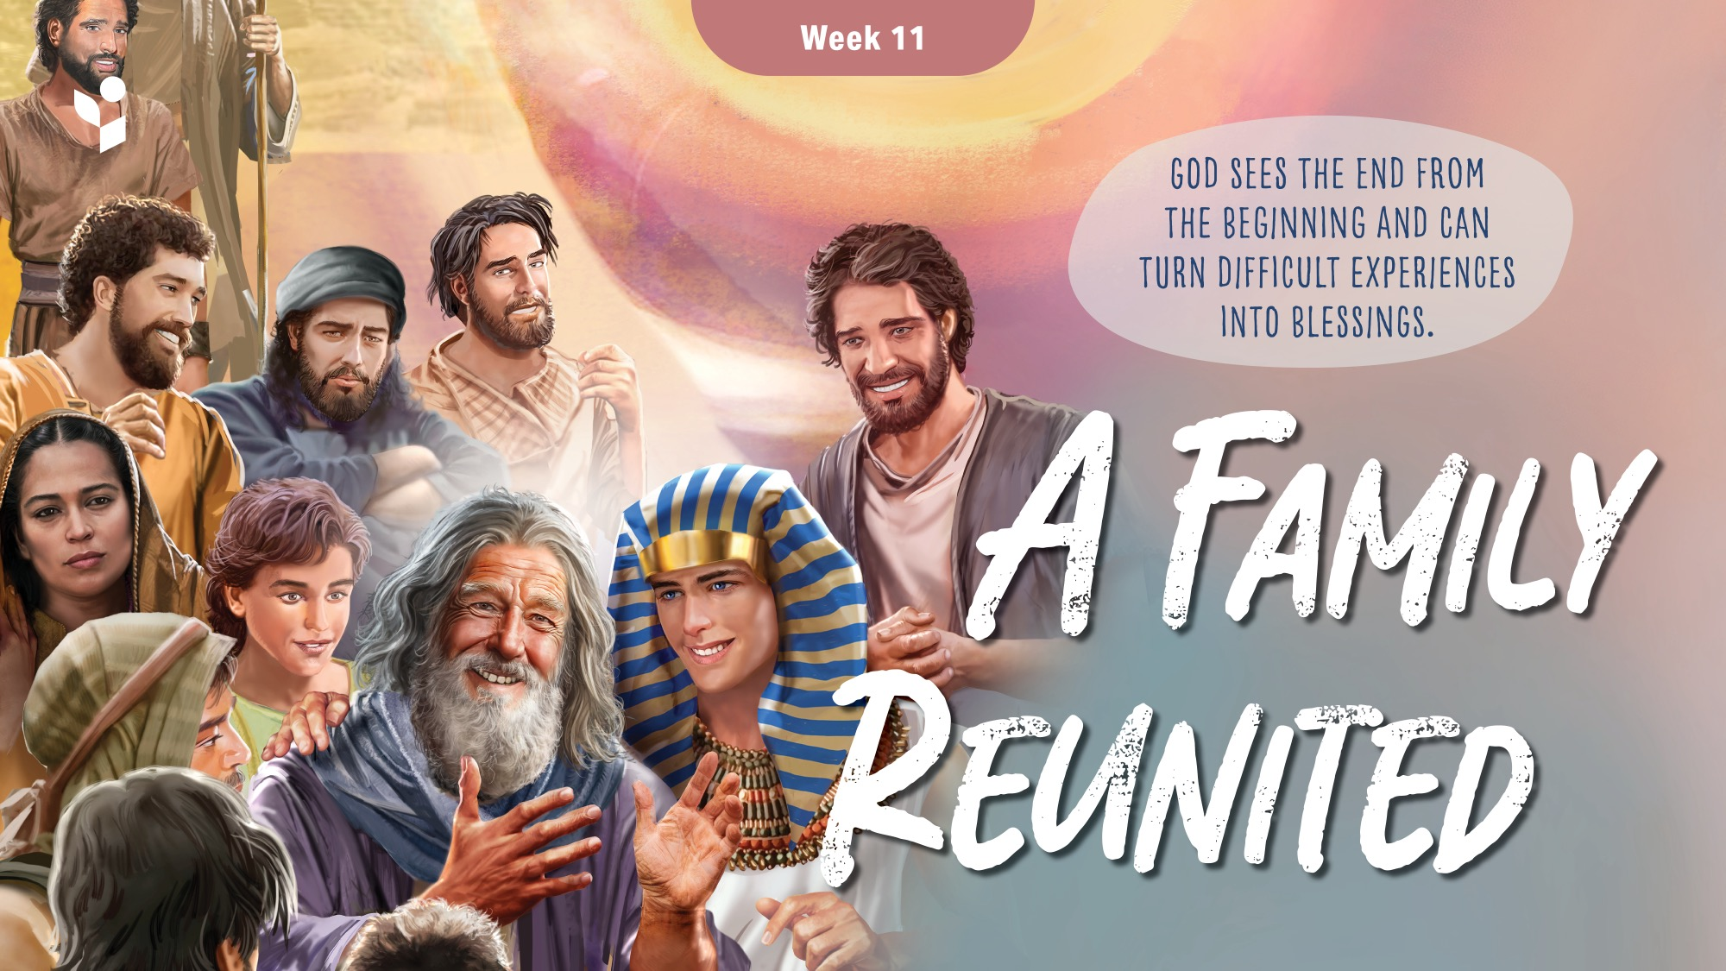
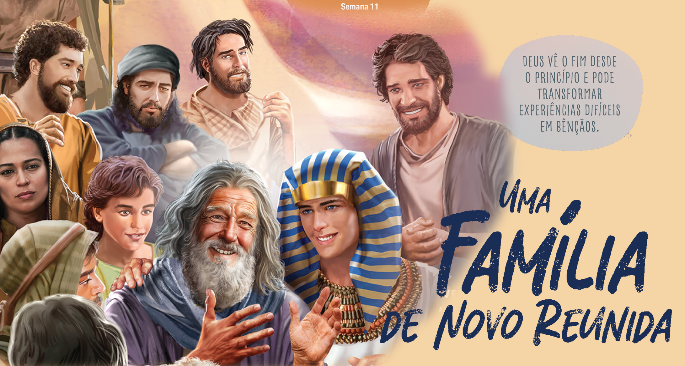

Slide 19
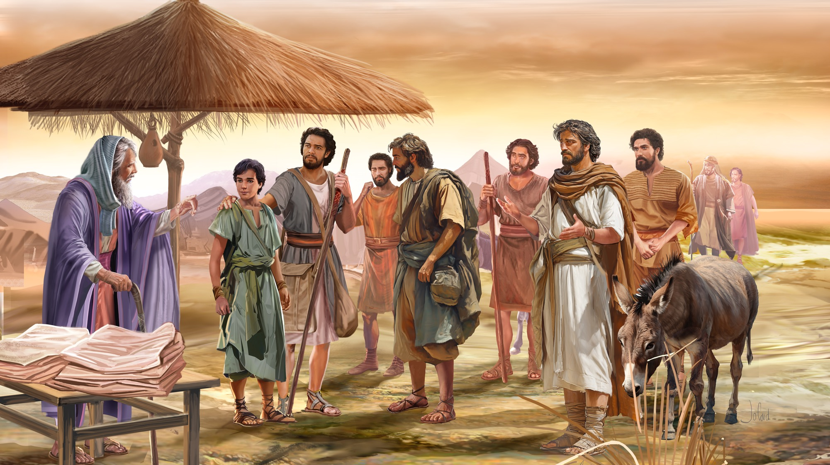
Illustration by Jo Card. Copyright © 2024 General Conference Corporation® of Seventh-day Adventists.

Slide 20
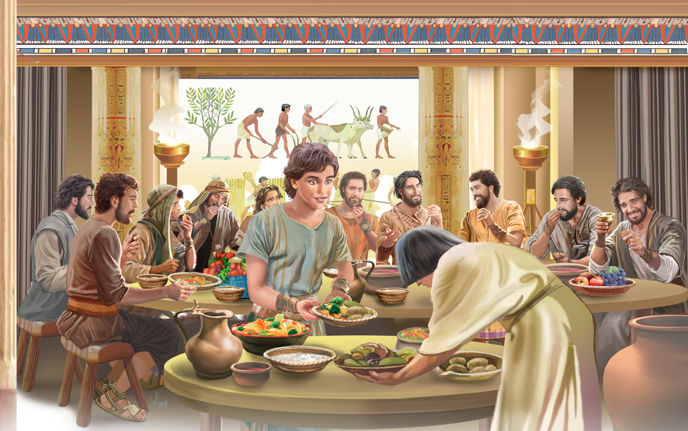
Illustration by Jo Card. Copyright © 2024 General Conference Corporation® of Seventh-day Adventists.

Slide 21
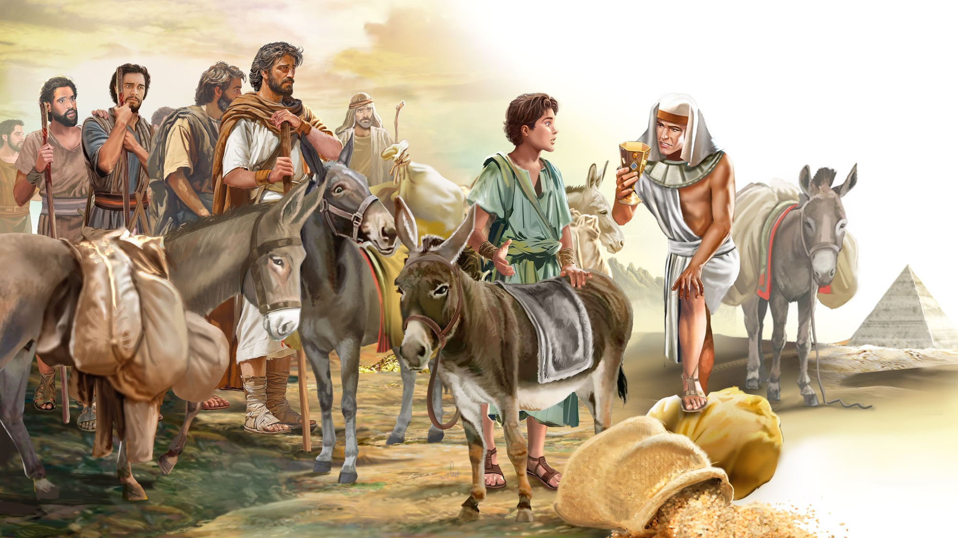
Illustration by Jo Card. Copyright © 2024 General Conference Corporation® of Seventh-day Adventists.

Slide 22
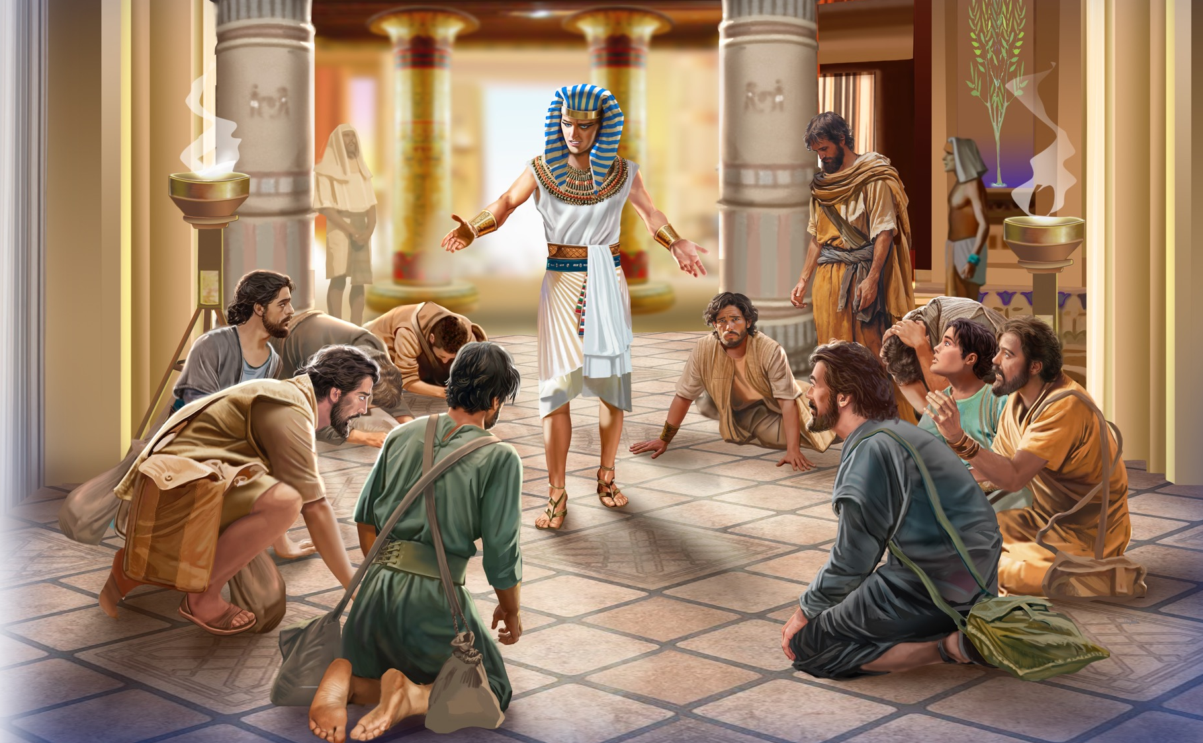
Illustration by Jo Card. Copyright © 2024 General Conference Corporation® of Seventh-day Adventists.

Slide 23
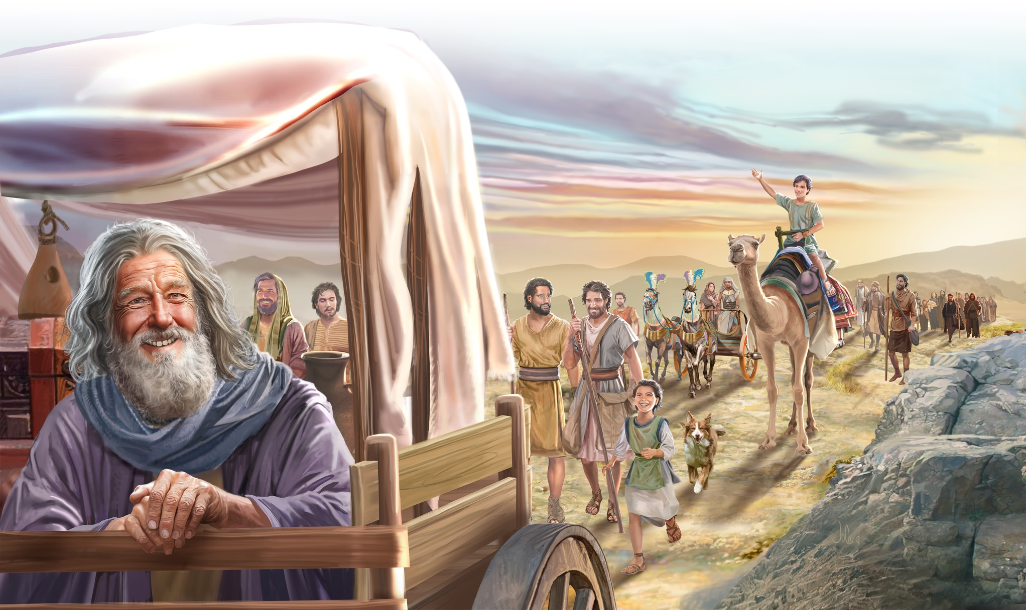
Illustration by Jo Card. Copyright © 2024 General Conference Corporation® of Seventh-day Adventists.

Slide 24
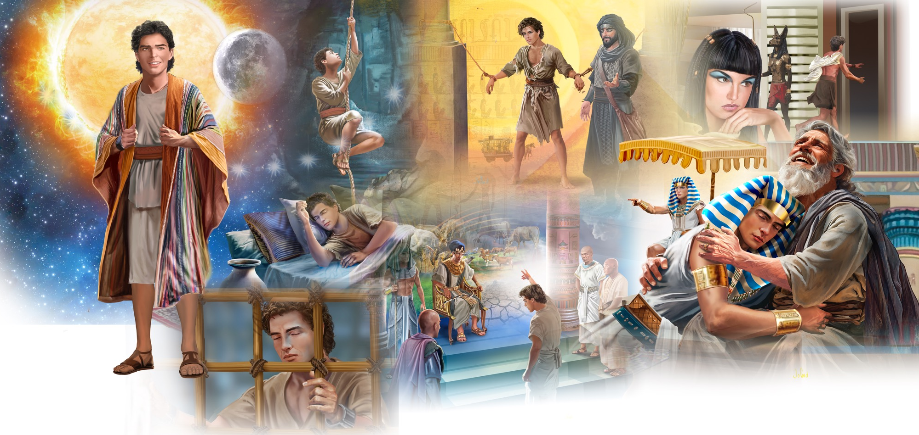
Illustration by Jo Card. Copyright © 2024 General Conference Corporation® of Seventh-day Adventists.

Slide 25
DESCOBRIR A HISTÓRIA

Slide 26


Slide 27
VERSO PARA MEMORIZAR
Meu Deus suprirá todas as vossas necessidades segundo as suas riquezas na glória
em Cristo Jesus
Filipenses 4:19

Slide 28
Filipenses 4:19
CANÇÃO BÍBLICA
E o meu cuidará de mim.
De acordo com as bênçãos
Da glória de Jesus
Filipenses 4:19.
E o meu cuidará de mim.
De acordo com as bênçãos
Da glória de Jesus
Filipenses 4:19.
"Philippians 4:19" music by Rosie Smith, copyright © 2025 General Conference Corporation® of Seventh-day Adventists.

Slide 29

HISTÓRIA MISSIONÁRIA

Slide 30
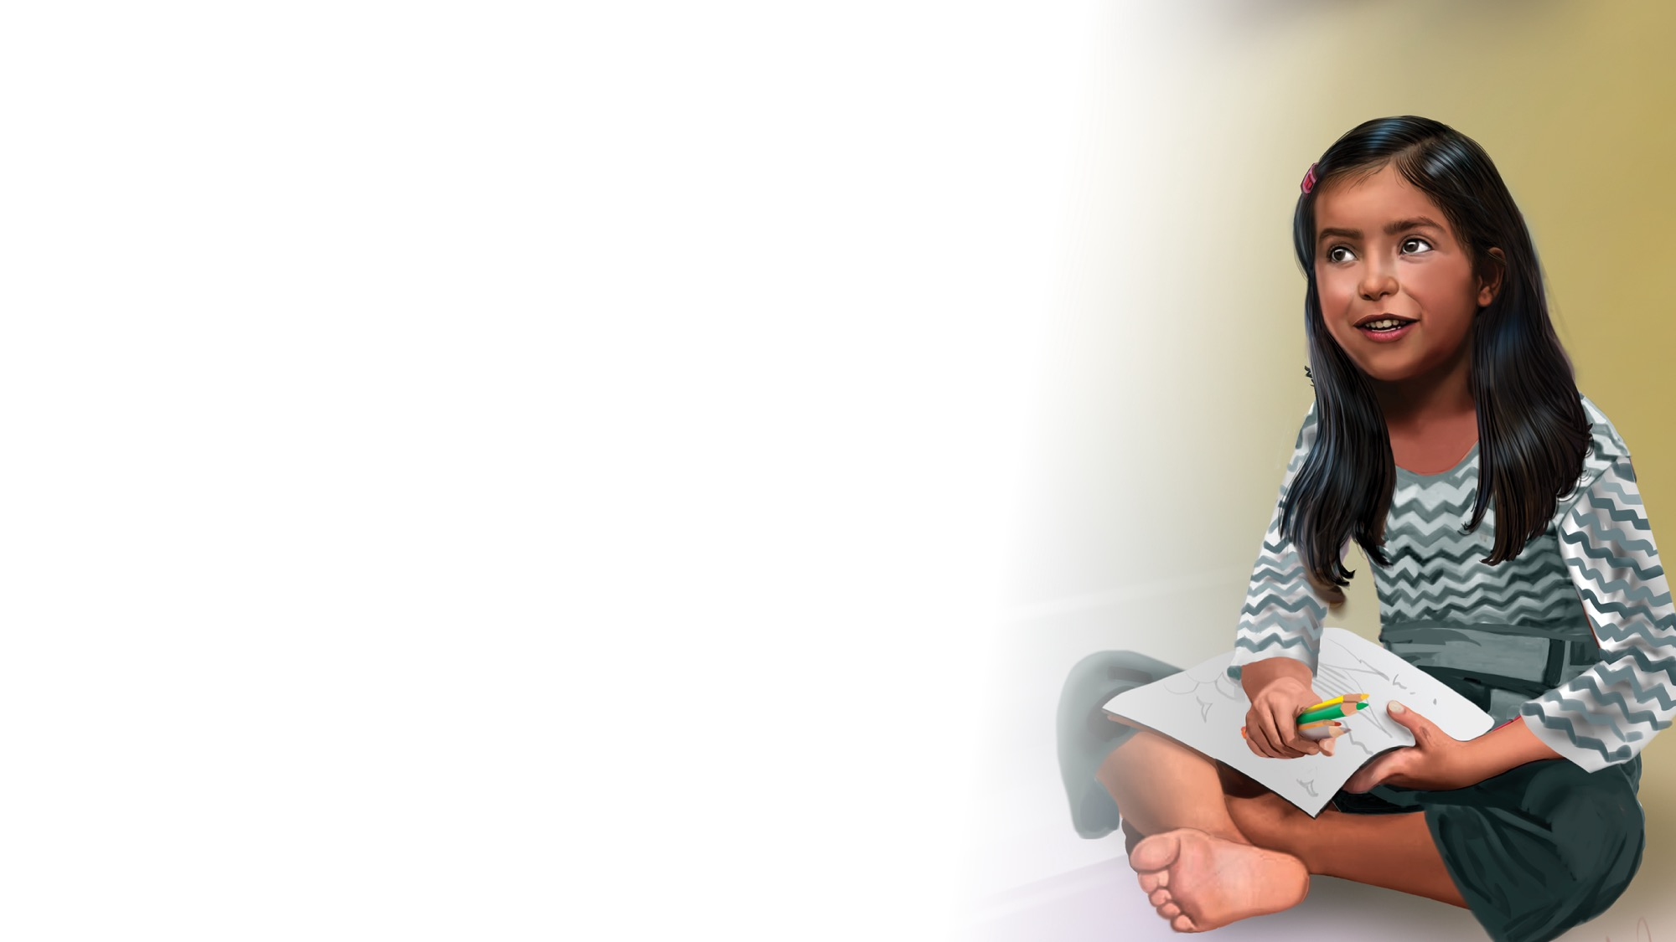
TRABALHO MANUAL

Slide 31

Que Deus te guarde
CANÇÃO DE ENCERRAMENTO
A Escola Sabatina terminou.
Adeus, amigo, por hoje acabou.
A Escola Sabatina terminou.
Adeus, amigo, por hoje acabou.
Que Deus te guarde e a mim também,
Que nos proteja e fique tudo bem.
Que Deus te guarde e a mim também,
Que nos proteja e fique tudo bem.
"God Be With You" by Rosie Smith, copyright © 2025 General Corporation® of Seventh-day Adventists.

Slide 32
DESAFIO MISSIONÁRIO

Slide 33
REVISÃO E COMPROMISSO

Slide 34
PRAYER
ORAÇÃO

